Slide 1
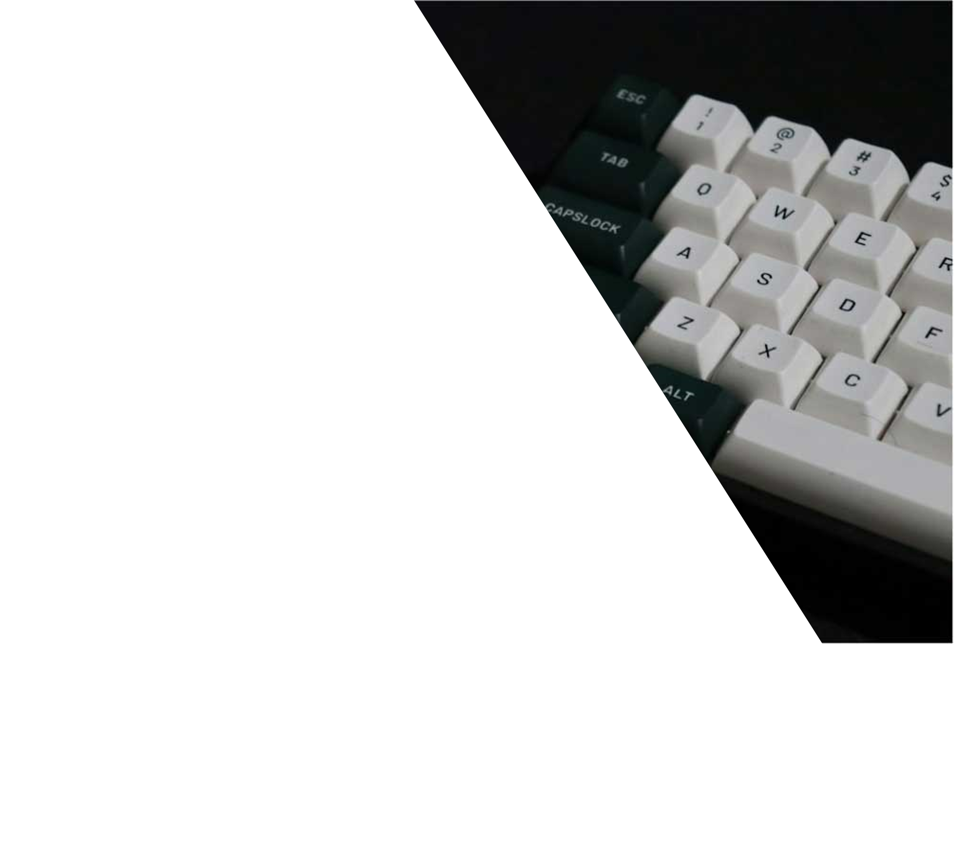

이젠 IT 아카데미
세상 모든 키보드
AWS를 활용한 자바 스프링 기반 풀스택 개발자 양성
팀원 : 전우성, 주현종

Slide 2
1 팀 소개
2 프로젝트 개요
3 프로젝트 개발 내역
4 프로그램 시연
5 프로젝트 참여 후기
3-1 개발 환경
3-2 화면 설계
3-3 데이터베이스 설계
목차

Slide 3
1
팀 소개

Slide 4

1 팀 소개
기획
개발
팀장 : 전우성

Slide 5

1 팀 소개
기획
개발
팀원 : 주현종

Slide 6

1 팀 소개
기획
개발
팀원 : 손희민

Slide 7
2
프로젝트 개요

Slide 8
2 프로젝트 개요
프로젝트명
개발 기간
기획 의도
개발내역

Slide 9
3
프로젝트 개발 내역

Slide 10
3 프로젝트 개발 내역
3-1 개발 환경
개발환경
언어 및 기술
개발 도구

Slide 11
3 프로젝트 개발 내역
3-2 화면설계

Slide 12
3 프로젝트 개발 내역
3-3 데이터베이스 설계

Slide 13
4
프로그램 시연

Slide 14
4 프로그램 시연

Slide 15
5
프로젝트 참여 후기

Slide 16
4 프로젝트 참여 후기

Slide 17
4 프로젝트 참여 후기

Slide 18
감사합니다

